Slide 1


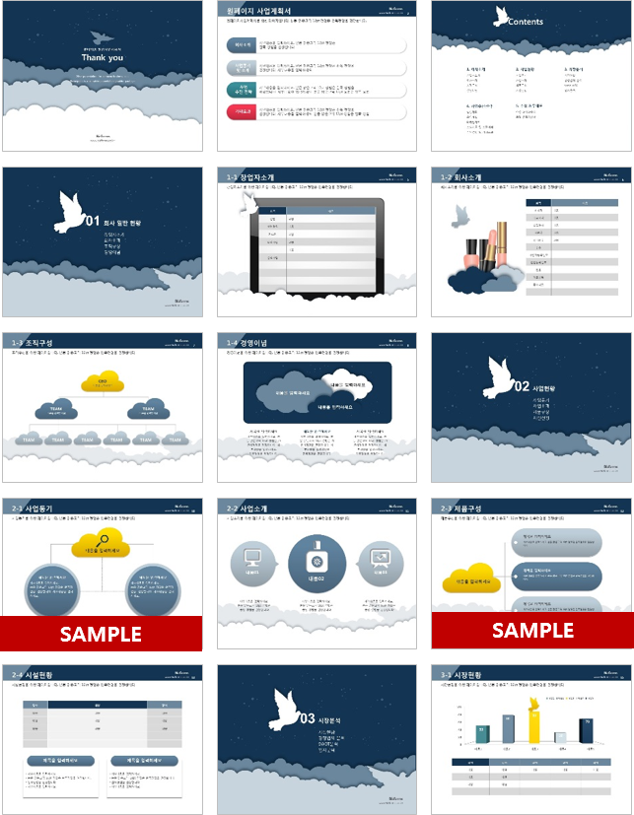
Bizforms PowerPoint
뷰티 사업계획서(창업)
파워포인트 > 표준작성법 > 사업계획서
사업계획서 표준작성 샘플 포함
29 page
원본 PPT 바로가기 >
http://www.bizforms.co.kr/bms/check.asp?code=bs3217338750418&go_url=http%3a%2f%2fpowerpoint.bizforms.co.kr%2fform_view%2fview.asp%3fnumber%3d105657%26v_flag%3d0

Slide 2

08
전문가 조언
2-1 사업동기
Bizforms
www.bizforms.co.kr
[사업동기]
사업동기를 위한 페이지입니다. 본문 맑은고딕 12pt 정렬은 왼쪽정렬을 권장합니다.
창업 및 사업의 동기, 선정배경 등의 내용을 기재하시면 됩니다.
개인적으로 자신 있고 관심 있는 분야이거나 시장성이 있어서 선택하게 되었다는 등의 내용을 작성하시면 됩니다.
내용을 입력하세요
이 상자는 출력 시 나오지 않습니다.
완성 후 삭제해주세요.
제목을 입력하세요
제목을 입력하세요
세부내용을 입력하세요.
본문 맑은고딕 10pt 정렬은 왼쪽정렬을 권장합니다. 세부내용을 입력하세요.
세부내용을 입력하세요.
본문 맑은고딕 10pt 정렬은 왼쪽정렬을 권장합니다. 세부내용을 입력하세요.
세부내용을 입력하세요.
본문 맑은고딕 10pt 정렬은 왼쪽정렬을 권장합니다. 세부내용을 입력하세요.

Slide 3
10
전문가 조언
2-3 제품구성
Bizforms
www.bizforms.co.kr
[제품구성]
제품구성을 위한 페이지입니다. 본문 맑은고딕 12pt 정렬은 왼쪽정렬을 권장합니다.
사업의 구체적 내용으로 공장의 경우 생산품목, 창업의 경우 메뉴나 판매내용 등을 기재하시면 됩니다.
제목을 입력하세요
세부내용을 입력하세요. 본문 맑은고딕 10pt 정렬은 왼쪽정렬을 권장합니다.
이 상자는 출력 시 나오지 않습니다.
완성 후 삭제해주세요.
제목을 입력하세요
세부내용을 입력하세요. 본문 맑은고딕 10pt 정렬은 왼쪽정렬을 권장합니다.
내용을 입력하세요
제목을 입력하세요
세부내용을 입력하세요. 본문 맑은고딕 10pt 정렬은 왼쪽정렬을 권장합니다.

Slide 4


Slide 5


Slide 6

원본 PPT
바로가기
http://powerpoint.bizforms.co.kr/form_view/view.asp?number=186250&v_flag=0

Slide 7









Bizforms PowerPoint
사업계획서 추천 파워포인트 샘플
Ctrl + 클릭 시 페이지로 이동합니다.
바로가기 >
바로가기 >
바로가기 >
바로가기 >
바로가기 >
바로가기 >
바로가기 >
바로가기 >

Slide 8








Bizforms PowerPoint
컬러별 추천 파워포인트 샘플
Ctrl + 클릭 시 페이지로 이동합니다.
바로가기 >
바로가기 >
바로가기 >
바로가기 >
바로가기 >
바로가기 >
바로가기 >
바로가기 >

Slide 9


